Slide 1
그 후에 있었던 과정들...

Slide 2
SSH using rsa key
ssh-keygen -t rsa
키 생성
ssh-copy-id hadoopuser@hadoop-slave1
다른 컴퓨터에 RSA 키 보내기

Slide 3
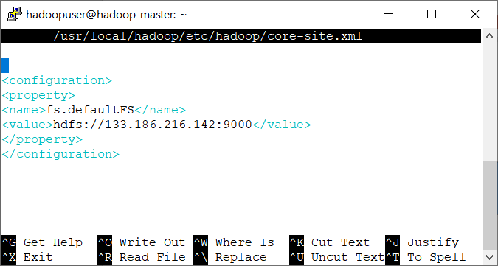
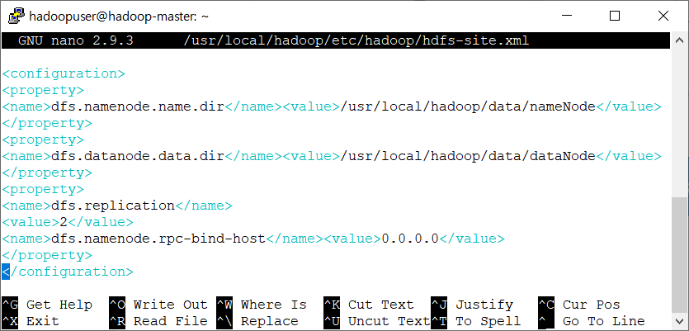
Core-site.xml & hdfs-site.xml
/usr/local/hadoop/etc/hadoop/
core-site.xml
/usr/local/hadoop/etc/hadoop/
hdfs-site.xml

Slide 4
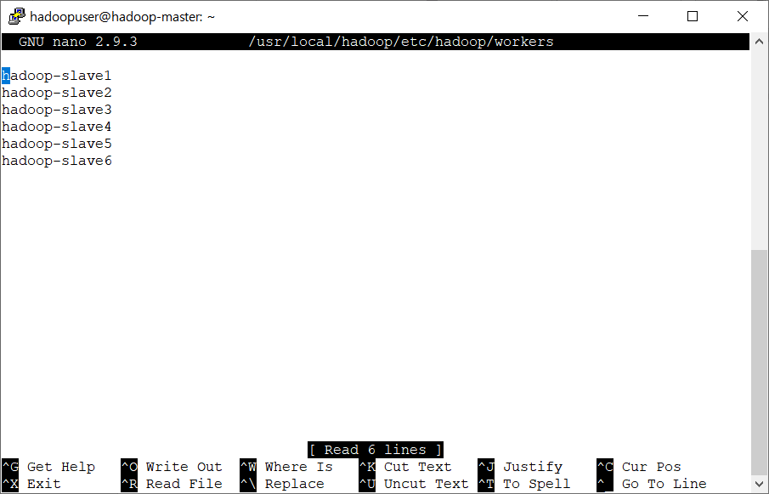
Workers

Slide 5
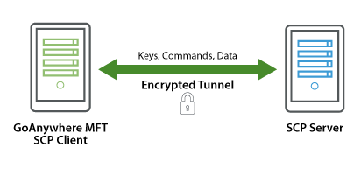
Secure copy protocol
scp /usr/local/hadoop/etc/hadoop/*
hadoop-slave1:/usr/local/hadoop/etc/hadoop/

Slide 6
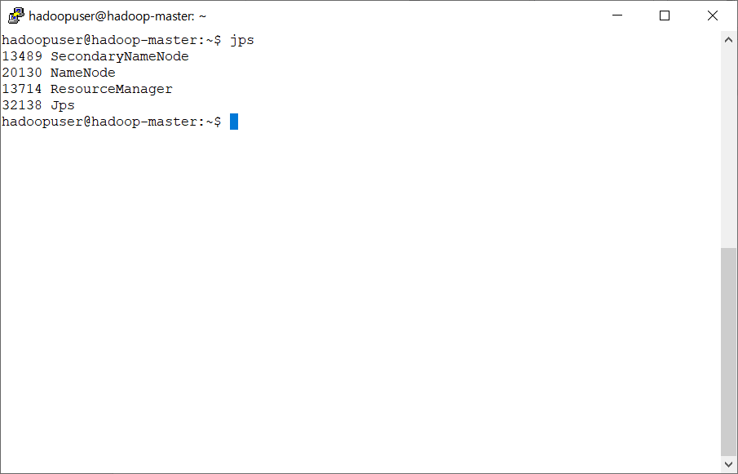
Format and start
Hdfs namenode -format
start-dfs.sh
start-yarn.sh

Slide 7
Problems & solutions

Slide 8
Problems and solutions
iptables -A INPUT -p tcp --dport 9870 -j ACCEPT
9870포트로 들어오는 http 접속 허용

Slide 9
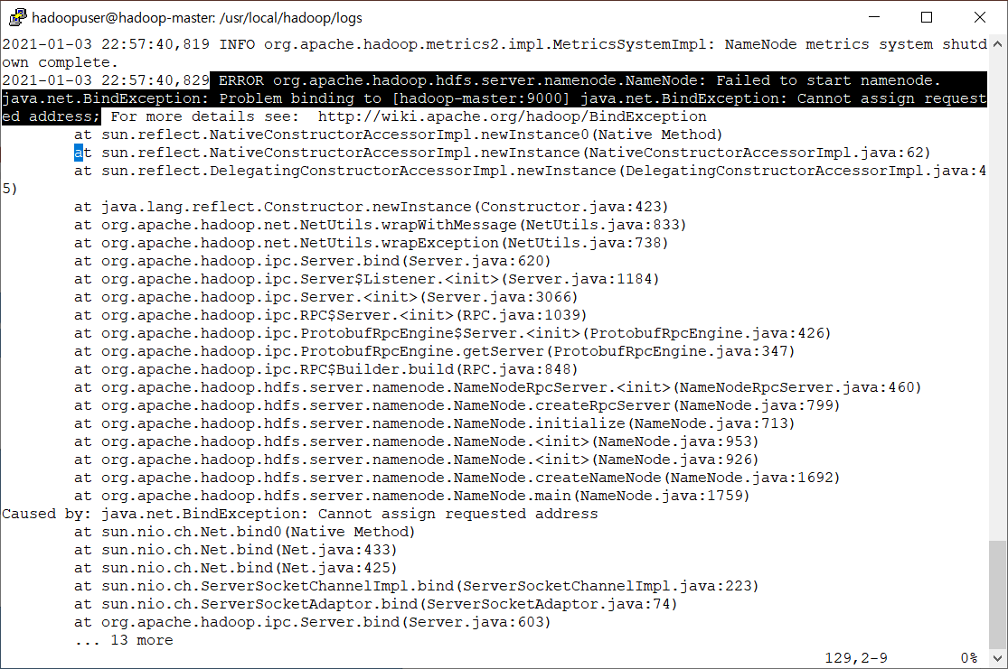
Problems and solutions
Bind exception
Hosts 파일에서 public ip로 되어있던 주소들을 모두 private ip로 바꾸고나니 namenode가 켜짐.

Slide 10
Problems and solutions
ngrok
https://ngrok.com/
NAT와 방화벽 뒤에 있는 로컬 서버를 안전한 터널을 통해 공개 인터넷에 노출시켜주는 도구
새로운 링크를 생성해주어서 로컬 서버에 연결시켜주는 것으로 생각됨.

Slide 11
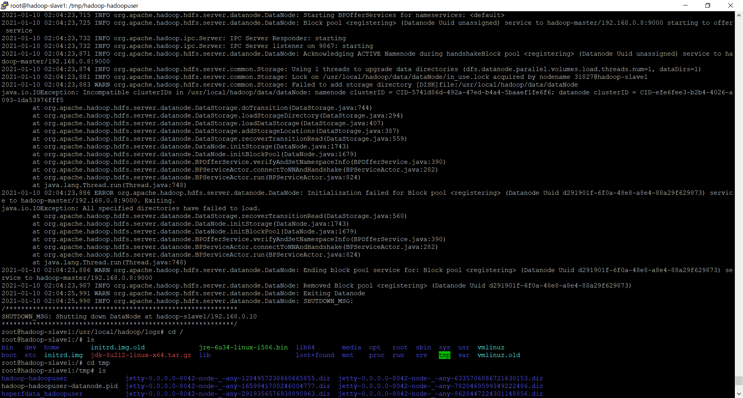
Problems and solutions
Incompatible clusterIDs
1/10
클러스터 ID가 달라 생긴 오류로 데이터노드들은 클러스터 아이디가 모두 동일한데 네임노드만 클러스터 아이디가 다른 문제
-> 클러스터 아이디를 지정하여 네임노드 재포맷

Slide 12
Wordcount 예제

Slide 13
wordcount
hadoop dfs –mkdir /input
hadoop dfs –put README.txt /input
hadoop jar hadoop-mapreduce-examples-2.7.3.jar wordcount /input /output
hadoop fs -ls /output
hdfs dfs -cat /output/part-r-00000
결국 ngrok를 써도 해결할 수 없는 문제가 있음 ->웹에서 보기

